Slide 1
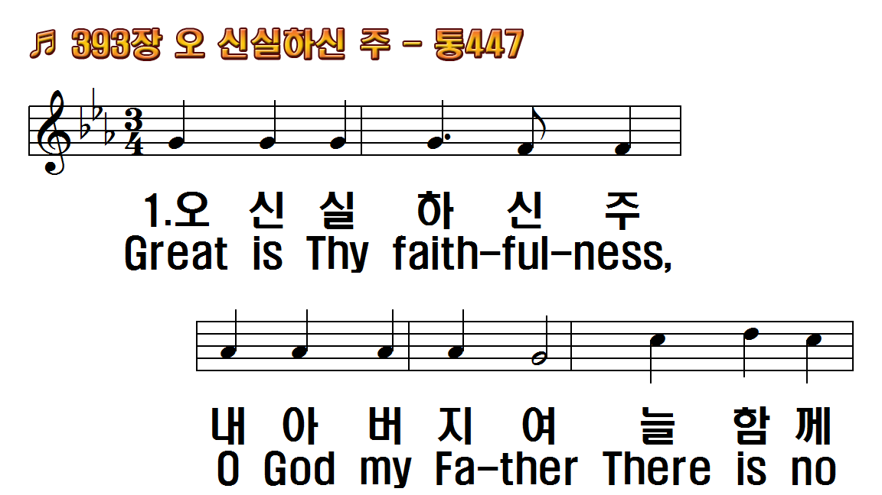
1.오 신실하신 주 내 아버지여
2.봄철과 또 여름 가을과 겨울
3.내 죄를 사하여 안위하시고
후.오 신실하신 주 오 신실하신
1.Great is Thy faithfulness, O
2.Summer and winter, and
3.Pardon for sin and a peace
R.Great is Thy faithfulness!

Slide 2
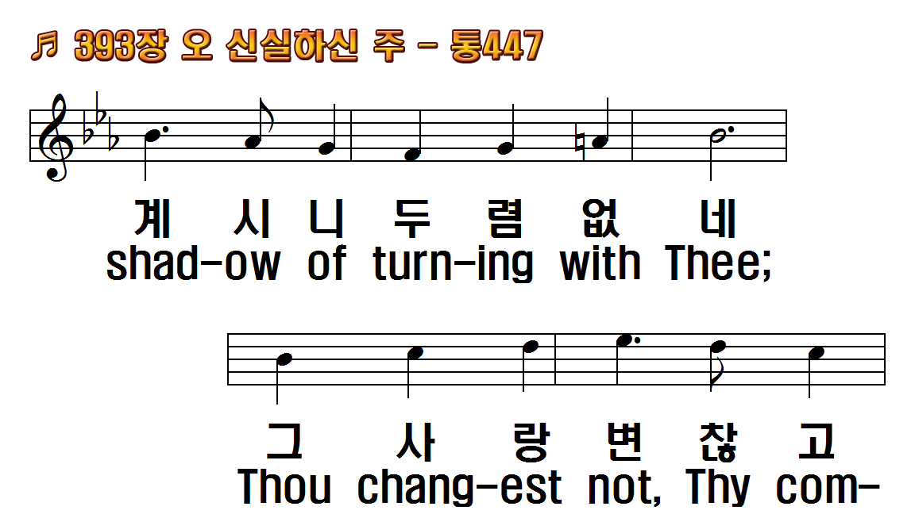
1.오 신실하신 주 내 아버지여
2.봄철과 또 여름 가을과 겨울
3.내 죄를 사하여 안위하시고
후.오 신실하신 주 오 신실하신
1.Great is Thy faithfulness, O
2.Summer and winter, and
3.Pardon for sin and a peace
R.Great is Thy faithfulness!

Slide 3
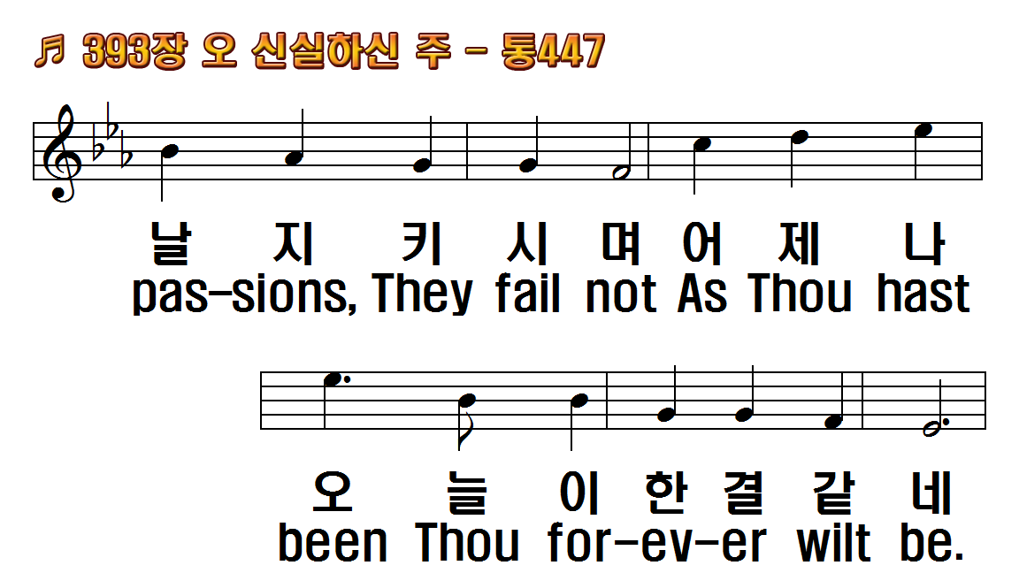
1.오 신실하신 주 내 아버지여
2.봄철과 또 여름 가을과 겨울
3.내 죄를 사하여 안위하시고
후.오 신실하신 주 오 신실하신
1.Great is Thy faithfulness, O
2.Summer and winter, and
3.Pardon for sin and a peace
R.Great is Thy faithfulness!

Slide 4
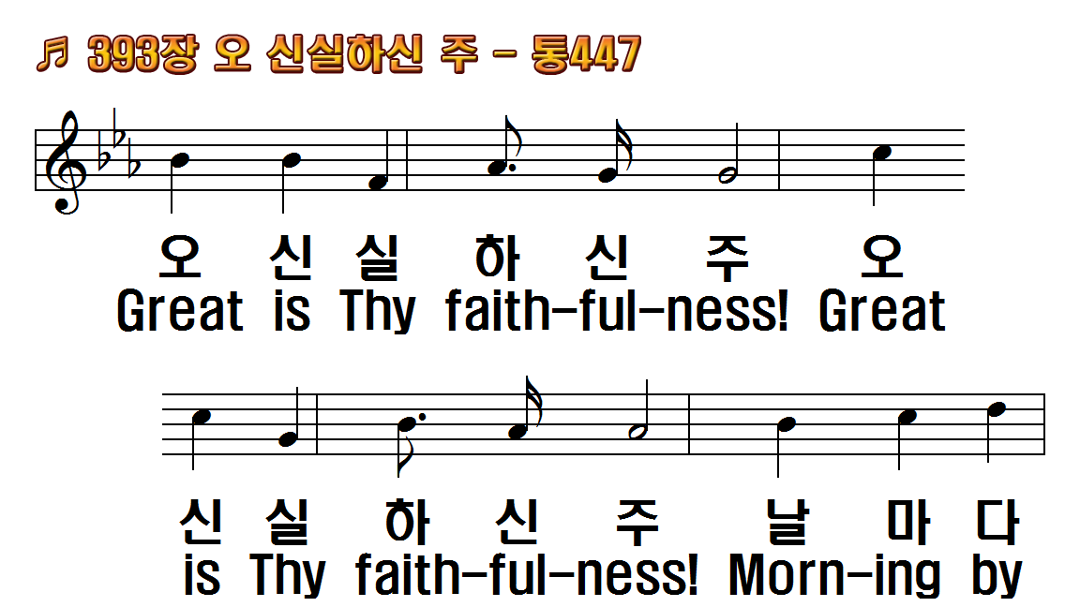
1.오 신실하신 주 내 아버지여
2.봄철과 또 여름 가을과 겨울
3.내 죄를 사하여 안위하시고
후.오 신실하신 주 오 신실하신
1.Great is Thy faithfulness, O
2.Summer and winter, and
3.Pardon for sin and a peace
R.Great is Thy faithfulness!

Slide 5
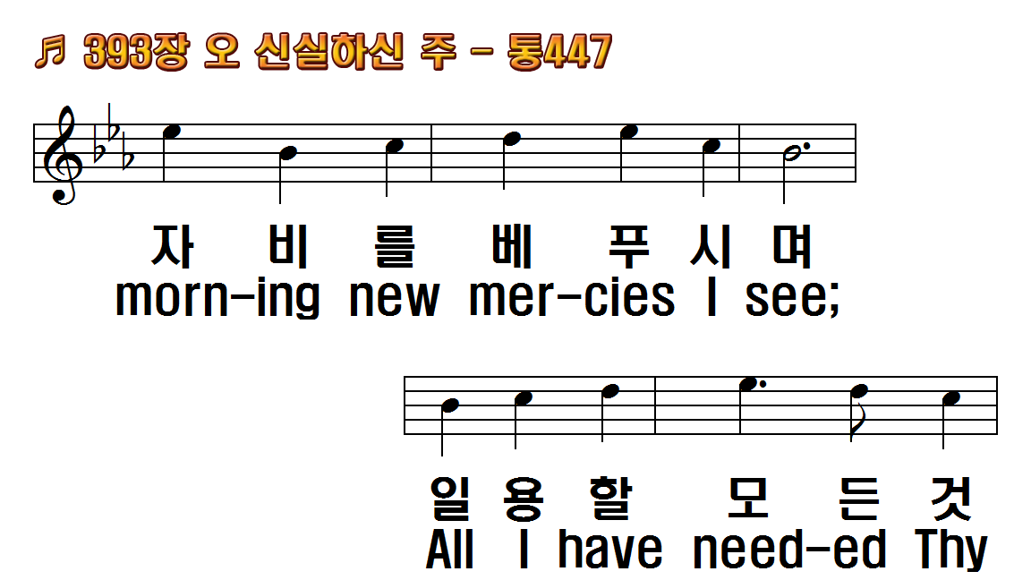
1.오 신실하신 주 내 아버지여
2.봄철과 또 여름 가을과 겨울
3.내 죄를 사하여 안위하시고
후.오 신실하신 주 오 신실하신
1.Great is Thy faithfulness, O
2.Summer and winter, and
3.Pardon for sin and a peace
R.Great is Thy faithfulness!

Slide 6
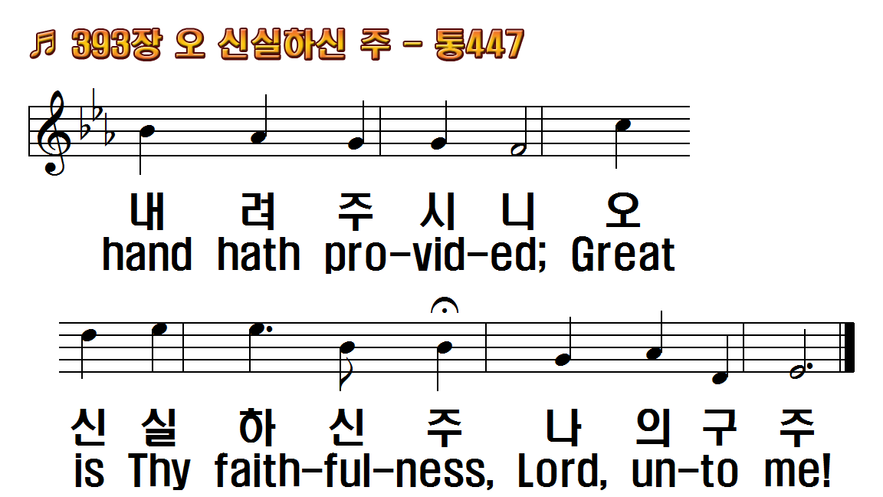
1.오 신실하신 주 내 아버지여
2.봄철과 또 여름 가을과 겨울
3.내 죄를 사하여 안위하시고
후.오 신실하신 주 오 신실하신
1.Great is Thy faithfulness, O
2.Summer and winter, and
3.Pardon for sin and a peace
R.Great is Thy faithfulness!

Slide 7
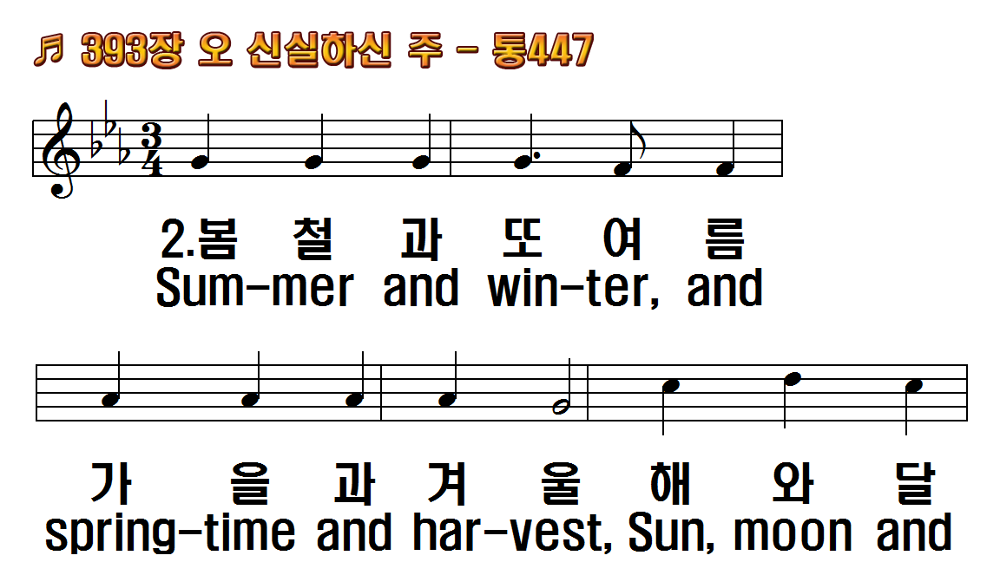
1.오 신실하신 주 내 아버지여
2.봄철과 또 여름 가을과 겨울
3.내 죄를 사하여 안위하시고
후.오 신실하신 주 오 신실하신
1.Great is Thy faithfulness, O
2.Summer and winter, and
3.Pardon for sin and a peace
R.Great is Thy faithfulness!

Slide 8
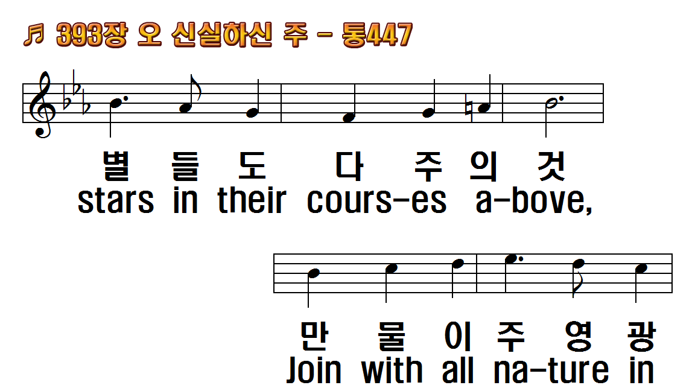
1.오 신실하신 주 내 아버지여
2.봄철과 또 여름 가을과 겨울
3.내 죄를 사하여 안위하시고
후.오 신실하신 주 오 신실하신
1.Great is Thy faithfulness, O
2.Summer and winter, and
3.Pardon for sin and a peace
R.Great is Thy faithfulness!

Slide 9
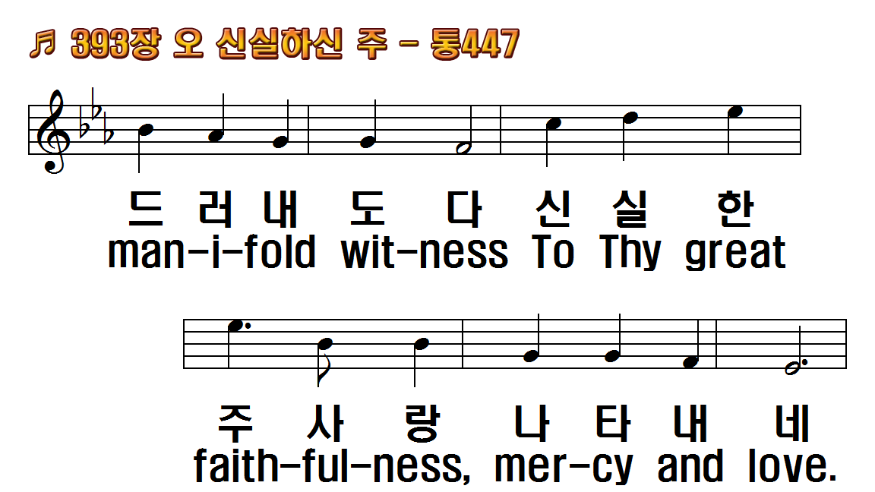
1.오 신실하신 주 내 아버지여
2.봄철과 또 여름 가을과 겨울
3.내 죄를 사하여 안위하시고
후.오 신실하신 주 오 신실하신
1.Great is Thy faithfulness, O
2.Summer and winter, and
3.Pardon for sin and a peace
R.Great is Thy faithfulness!

Slide 10
1.오 신실하신 주 내 아버지여
2.봄철과 또 여름 가을과 겨울
3.내 죄를 사하여 안위하시고
후.오 신실하신 주 오 신실하신
1.Great is Thy faithfulness, O
2.Summer and winter, and
3.Pardon for sin and a peace
R.Great is Thy faithfulness!

Slide 11
1.오 신실하신 주 내 아버지여
2.봄철과 또 여름 가을과 겨울
3.내 죄를 사하여 안위하시고
후.오 신실하신 주 오 신실하신
1.Great is Thy faithfulness, O
2.Summer and winter, and
3.Pardon for sin and a peace
R.Great is Thy faithfulness!

Slide 12
1.오 신실하신 주 내 아버지여
2.봄철과 또 여름 가을과 겨울
3.내 죄를 사하여 안위하시고
후.오 신실하신 주 오 신실하신
1.Great is Thy faithfulness, O
2.Summer and winter, and
3.Pardon for sin and a peace
R.Great is Thy faithfulness!

Slide 13
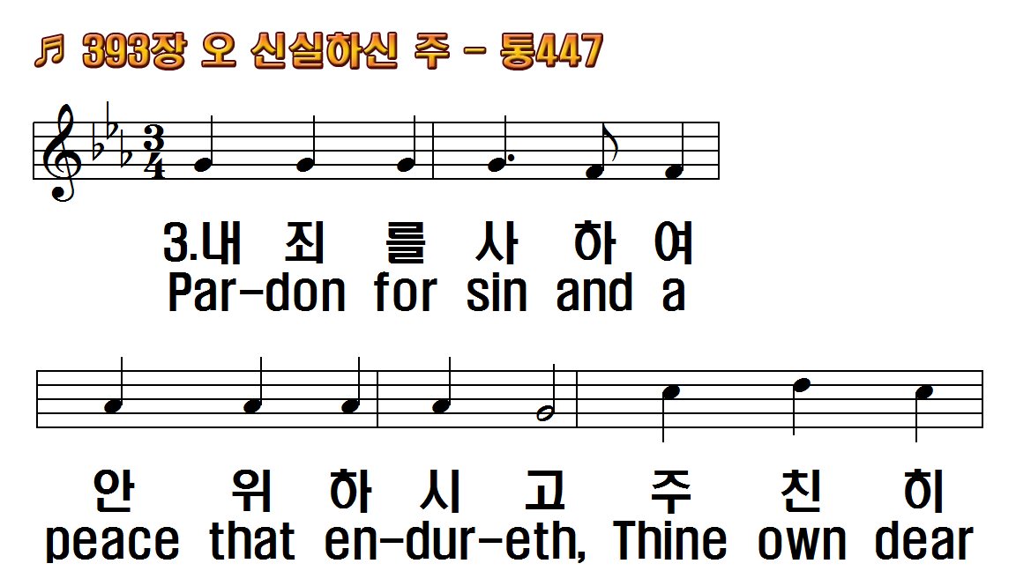
1.오 신실하신 주 내 아버지여
2.봄철과 또 여름 가을과 겨울
3.내 죄를 사하여 안위하시고
후.오 신실하신 주 오 신실하신
1.Great is Thy faithfulness, O
2.Summer and winter, and
3.Pardon for sin and a peace
R.Great is Thy faithfulness!

Slide 14
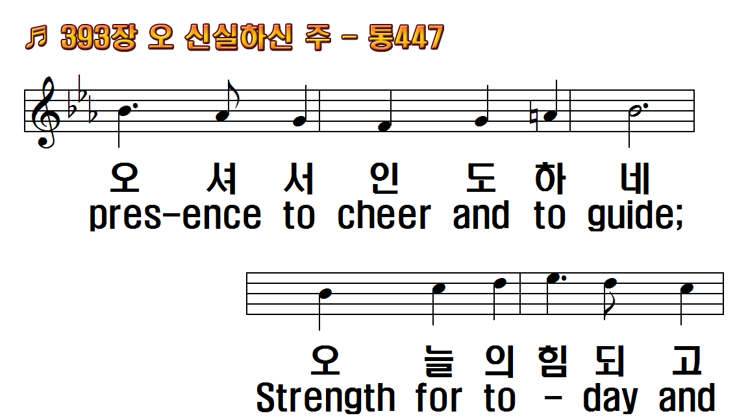
1.오 신실하신 주 내 아버지여
2.봄철과 또 여름 가을과 겨울
3.내 죄를 사하여 안위하시고
후.오 신실하신 주 오 신실하신
1.Great is Thy faithfulness, O
2.Summer and winter, and
3.Pardon for sin and a peace
R.Great is Thy faithfulness!

Slide 15
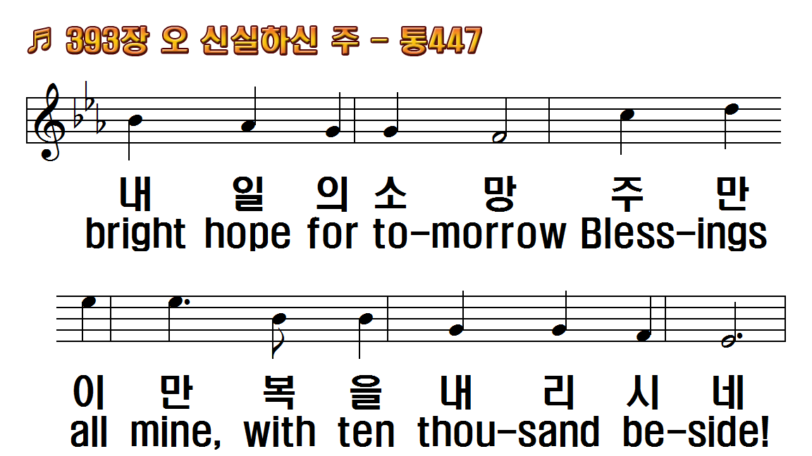
1.오 신실하신 주 내 아버지여
2.봄철과 또 여름 가을과 겨울
3.내 죄를 사하여 안위하시고
후.오 신실하신 주 오 신실하신
1.Great is Thy faithfulness, O
2.Summer and winter, and
3.Pardon for sin and a peace
R.Great is Thy faithfulness!

Slide 16
1.오 신실하신 주 내 아버지여
2.봄철과 또 여름 가을과 겨울
3.내 죄를 사하여 안위하시고
후.오 신실하신 주 오 신실하신
1.Great is Thy faithfulness, O
2.Summer and winter, and
3.Pardon for sin and a peace
R.Great is Thy faithfulness!

Slide 17
1.오 신실하신 주 내 아버지여
2.봄철과 또 여름 가을과 겨울
3.내 죄를 사하여 안위하시고
후.오 신실하신 주 오 신실하신
1.Great is Thy faithfulness, O
2.Summer and winter, and
3.Pardon for sin and a peace
R.Great is Thy faithfulness!

Slide 18
1.오 신실하신 주 내 아버지여
2.봄철과 또 여름 가을과 겨울
3.내 죄를 사하여 안위하시고
후.오 신실하신 주 오 신실하신
1.Great is Thy faithfulness, O
2.Summer and winter, and
3.Pardon for sin and a peace
R.Great is Thy faithfulness!

Slide 19
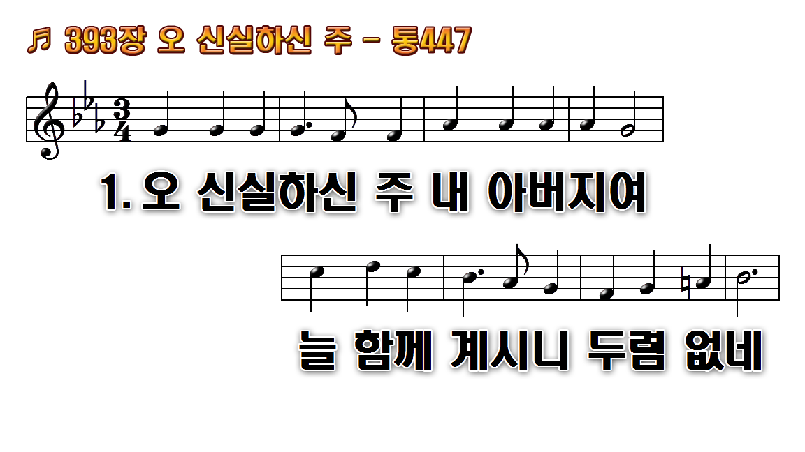
1.오 신실하신 주 내 아버지여
2.봄철과 또 여름 가을과 겨울
3.내 죄를 사하여 안위하시고 주
후.오 신실 하신 주 오 신실

Slide 20
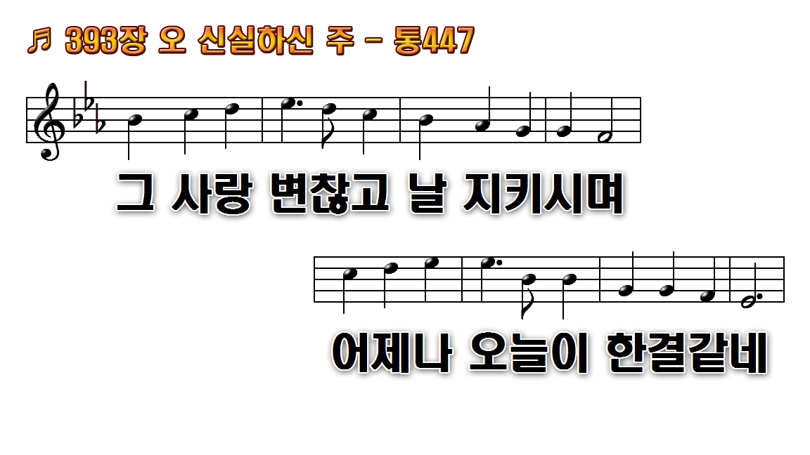
1.오 신실하신 주 내 아버지여
2.봄철과 또 여름 가을과 겨울
3.내 죄를 사하여 안위하시고 주
후.오 신실 하신 주 오 신실

Slide 21
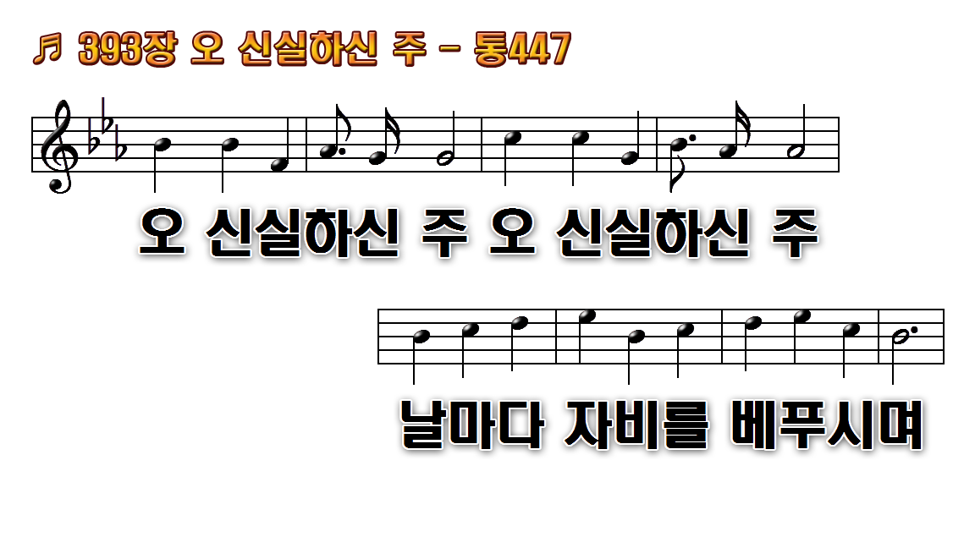
1.오 신실하신 주 내 아버지여
2.봄철과 또 여름 가을과 겨울
3.내 죄를 사하여 안위하시고 주
후.오 신실 하신 주 오 신실

Slide 22
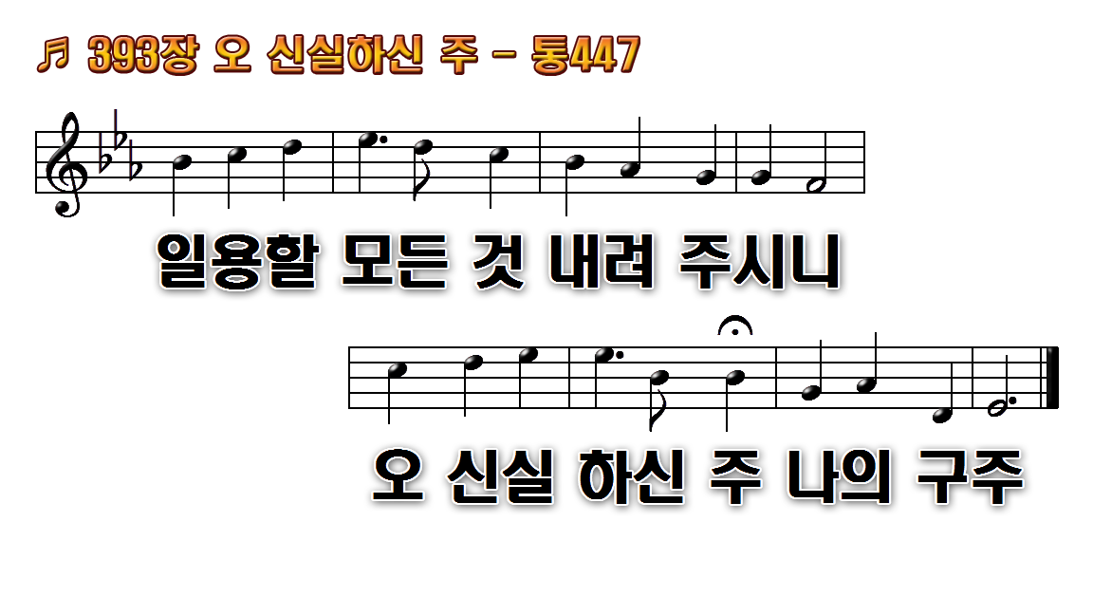
1.오 신실하신 주 내 아버지여
2.봄철과 또 여름 가을과 겨울
3.내 죄를 사하여 안위하시고 주
후.오 신실 하신 주 오 신실

Slide 23
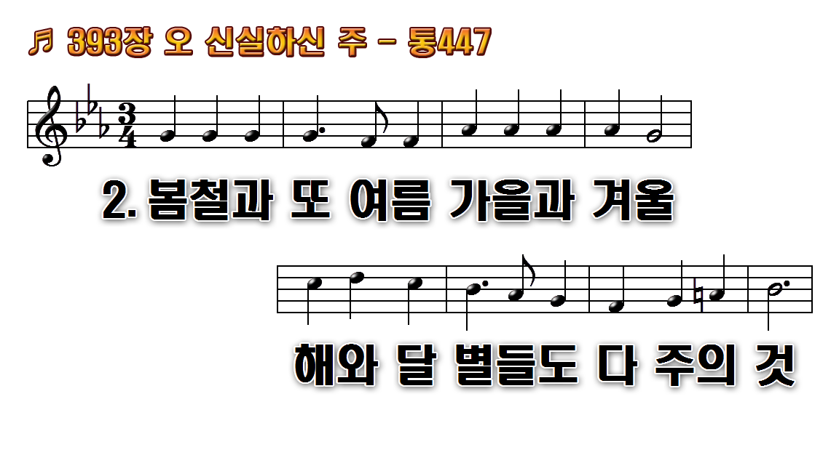
1.오 신실하신 주 내 아버지여
2.봄철과 또 여름 가을과 겨울
3.내 죄를 사하여 안위하시고 주
후.오 신실 하신 주 오 신실

Slide 24
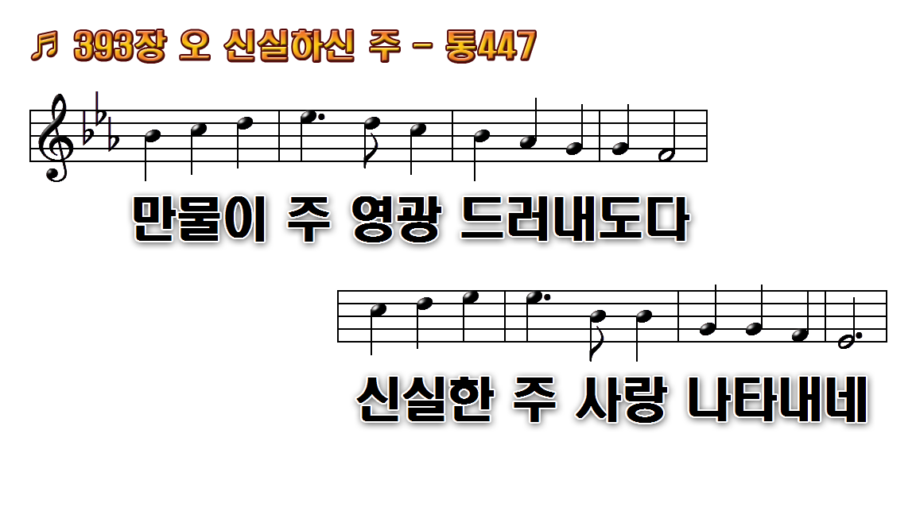
1.오 신실하신 주 내 아버지여
2.봄철과 또 여름 가을과 겨울
3.내 죄를 사하여 안위하시고 주
후.오 신실 하신 주 오 신실

Slide 25
1.오 신실하신 주 내 아버지여
2.봄철과 또 여름 가을과 겨울
3.내 죄를 사하여 안위하시고 주
후.오 신실 하신 주 오 신실

Slide 26
1.오 신실하신 주 내 아버지여
2.봄철과 또 여름 가을과 겨울
3.내 죄를 사하여 안위하시고 주
후.오 신실 하신 주 오 신실

Slide 27

1.오 신실하신 주 내 아버지여
2.봄철과 또 여름 가을과 겨울
3.내 죄를 사하여 안위하시고 주
후.오 신실 하신 주 오 신실

Slide 28
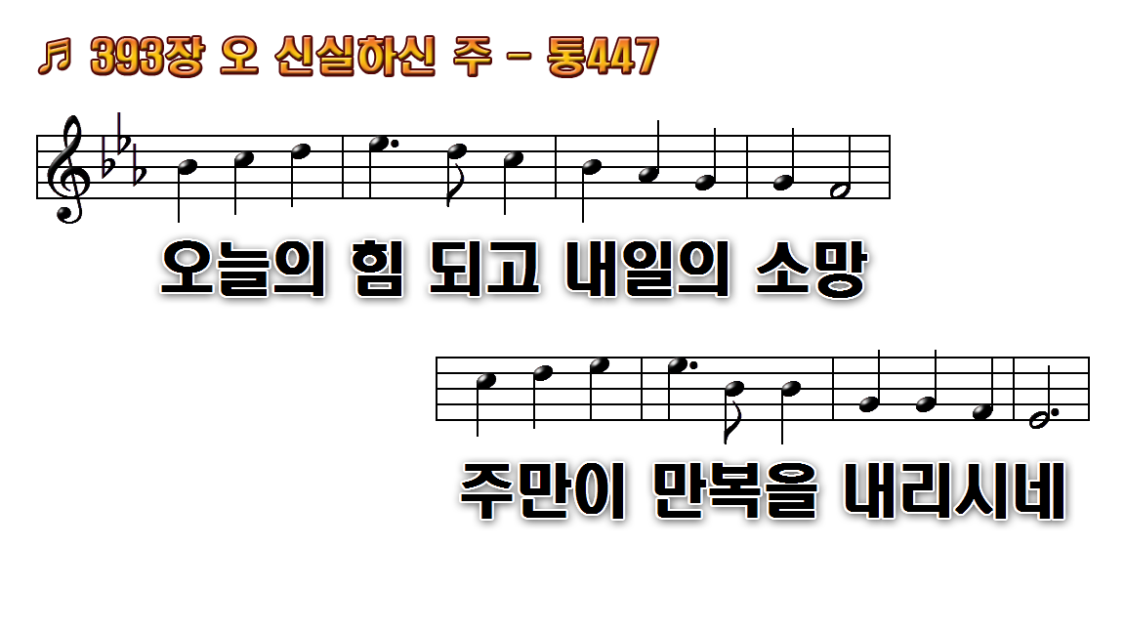
1.오 신실하신 주 내 아버지여
2.봄철과 또 여름 가을과 겨울
3.내 죄를 사하여 안위하시고 주
후.오 신실 하신 주 오 신실

Slide 29
1.오 신실하신 주 내 아버지여
2.봄철과 또 여름 가을과 겨울
3.내 죄를 사하여 안위하시고 주
후.오 신실 하신 주 오 신실

Slide 30
1.오 신실하신 주 내 아버지여
2.봄철과 또 여름 가을과 겨울
3.내 죄를 사하여 안위하시고 주
후.오 신실 하신 주 오 신실

